Slide 1
Temel Kavramlar ve Program Giriş Ayarları
NBP107 GRAFİK VE ANİMASYON I
ÖĞR.GÖR. SALİH ERDURUCAN

Slide 2
1.1 Temel Kavramlar
1.1.1 Piksel
Ekrana çok yakından bakıldığında görüntülerin küçük noktalardan oluştuğu görülür. Noktalar kare şeklindedir. Çok yakından bakıldığı veya resim büyütüldüğü zaman bu noktalar fark edilebilir. Ekranda kontrol edilebilen en küçük noktalara piksel denir. Bir piksel kırmızı, yeşil ve mavi renklerin karışımından oluşur [1]
Bitmap (piksel tabanlı) resim programlarında ölçü birimi olarak piksel kullanılmaktadır.
Piksel yoğunluğu arttırılırsa görüntü netleşir. Ancak çok fazla arttırıldığında dosya boyutunun (kapasitesinin) artmasına neden olur.
1.1.2. Nokta ve Nokta Aralığı (dot ve dot pitch)
Pikseli oluşturan kırmızı, mavi veya yeşil renklerinden her birine nokta (dot) denir. Bir pikseldeki renklerin birbirine olan mesafesine nokta aralığı (dot pitch) denir [1]

Slide 3
1.1 Temel Kavramlar
1.2.3. Çözünürlük
Bir defa da ekranda görüntülenebilen piksel sayısına çözünürlük denir. Örneğin 800 X 600 denildiğinde 800 sütun ve 600 satır kullanıldığı anlaşılır, bunların çarpımı olan 480.000 sonucu toplam piksel sayısını verir [1]
1.2.4. Rezolasyon
Bir resmin piksel yoğunluğu yani PPI (Pixel Per Inches) 1 inç karede (1 inç = 2.54 cm) bulunan piksel sayısıdır [1]
1.2.5. LPI (Line Per Inch)
Film pozlanırken 1 inç yüksekliğindeki (2.54 cm) alana atılan satır sayısına LPI adı verilir.
1.2.6. DPI (Dot Per Inc)
Çıkış cihazlarında 1 inç'te (2.54 cm x 2.54 cm) noktalanan (yani basılan) ya da pozlanan piksel sayısına DPI adı verilir.

Slide 4
1.2. Görüntü Formatları
Elektronik yayıncılıkta kullanılan yazılımlar aralarında dosya alışverişi yapacak şekilde geliştirilmişlerdir. Söz konusu dosyalar farklı uygulamalar ile açılmak istendiğinde, farklı bir formatta kaydedilmesi gerekmektedir. Yaygın kullanılan görüntü formatlarına örnek olarak aşağıdakiler gösterilebilir.
1.2.1. PICT
PICT formatı bütün programların ortak kullandığı dosya formatıdır. Bu format herhangi bir uygulama programına aktarıldığında resim bilgisi sayfaya dâhil olur. Görüntü diskinizden silinse dahi baskı aracı sayfayı basarken PICT dosyasını aramaz.
Logo düzenleme ve yeniden oluşturma işlemleri sırasında PICT olarak kaydedilmiş görüntüyü, Illustrator ve Free Hand programlarına aktardığımızda, Illustrator programı isteğe bağlı olarak dosya aç komutuyla görüntüyü açar ve sayfaya template (yarı saydam/arkaplan) olarak yapıştırır. Böylelikle bu görüntünün üzerinden vektörel olarak çizimimizi yapabiliriz [1]

Slide 5
1.2. Görüntü Formatları
1.2.2. EPS
EPS formatı birçok çizim ve sayfa düzenleme programları tarafından desteklenmektedir. Photoshop programında, doküman bitmap modunda kaydedilirken transparent (şeffaf) + whites (beyazları saydam yap) seçeneği işaretlenerek kaydedilirse dosyada beyaz alanlar şeffaf olarak tanımlanır. Renkli bir doküman EPS olarak kaydedilecekse olası baskı problemlerini önlemek için CMYK moduna geçirilmiş olmalıdır [1]
1.2.3. TIFF
TIFF formatı bilgisayarlar arası ortak bir dosya formatıdır. Tüm programlar tarafından desteklenir. Bu formatta kayıtlı dosyalar, herhangi bir uygulama programında sayfa içine alındığında görüntünün ve zeminin renk değerlerini azaltma ve değiştirme olanağı verir [1]
1.2.4. JPG
JPG formatı, resim işleme programlarının yüksek MB'lı dosyaları sıkıştırarak disk üzerinde kayıt edebileceğiniz bir formattır. JPEG veya JPG formatının özelliği ,gerçek renk değerlerini içermesidir. Bu nedenle fotografik (çizgisel/grafiksel olmayan) görüntüleme için kullanılmalıdır. Web sitelerinde kalitesinin iyi olmasının yanında boyutunun az olmasından dolayı çok kullanılmaktadır.

Slide 6
1.2. Görüntü Formatları
1.2.5. BMP
BMP PCX formatını değiştirerek geliştirilen bir formattır. BMP formatı 1-24 bit arasında değişen bir piksel derinliğini içerebilir.
1.2.6. GIF
Graphics Interchange Format (GIF) dosyaları internet üzerinde oldukça yaygın kullanılan bir formattır. Az sayıda renk içeren (1 ile 8 bitlik) dokümanlarda oldukça iyi sıkıştırma sağlaması, animasyonlarda zamanlama ve farklı boyutlardaki resimleri bir arada tutma desteği, saydam renk tanımlanması bu formatı popüler yapan nedenlerden sadece birkaçıdır [1]
1.2.7. PNG
PNG (Portable Network Graphics) formatı patentsizdir. PNG, kayıpsız Wave Table sıkıştırma yöntemini kullanır. PNG dosyalarındaki saydamlık bilgileri alfa kanalı içerisinde saklanmaktadır. Sıralı yükleme de olanaklıdır. Ayrıca sıkıştırma için değişik filtreleme algoritmaları sıkıştırma öncesi kullanılabilmektedir. PNG; Görüntü işleme yazılımı programında düzenlenebilir bir dosya formatıdır [1]

Slide 7
1.2. Görüntü Formatları
1.2.8. PSD
PSD çok sayıda alfa kanalını, path'ı ve katmanı desteklemektedir. PSD dosyaları ikili dosya, indekslenmiş renk, gerçek renk RGB, CMYK, Lab biçimlerini destekler. Photoshop dosya formatıdır, gelecekte yapılacak düzeltmeler için çalışmanızı PSD formatında kaydetmeniz çok işinize yarayacaktır. Görüntü işleme yazılımı PSD, TIFF JPEG, GIF, BMP, PICT, PNG ve TGA dosya türlerini tanır [1]

Slide 8
1.3. Görüntü İşleme Programının Tanımı
Fotoğraf, resim vb. görüntüler üzerinde değişiklik ve düzenlemeler yapmak için kullanılan programlara görüntü işleme programları denir. Görüntü işleme programları piksel tabanlıdır. Piksel görüntüyü oluşturan en küçük birimlerdir.
Grafik düzenleme yazılımları (Photo Editing Software), yeni bir görüntü oluşturmaktan daha çok var olan görüntüler üzerinde düzenlemeler yapmanıza yardımcı olan programlardır. Bundan dolayı içerdiği çizim araçları; kalem ve fırçadan çok, kesme kopyalama ve silme üzerine dayalıdır. [1]

Slide 9
1.4. Fotoğraf Alanında Görüntü İşleme Programlarıyla Çalışmanın Önemi
Günümüzde fotoğraf işleme programı kullanmayan amatör ya da profesyonel fotoğrafçı kalmadı. Bu programlar sayesinde eskimiş, yıpranmış fotoğrafları tamir edebilir, siyah-beyaz fotoğraflarımızı renklendirebilir, renk ve ışıklarıyla oynayabilir, birden fazla görüntüyü tek karede birleştirip montajlayabiliriz. Fotoğraflar üzerinde kötü lekeleri silebilir, istenmeyen objeleri kaldırabiliriz. Çektiğimiz resimleri arşivleyebilir, fotoğraflarımızdan slayt oluşturabilir.
Görüntü işleme programları sayesinde yan yana gelmemiş insanları aynı resim içinde göstermek hiç gitmediğiniz yerlerde çekilmiş fotoğraflar oluşturmak, var olan arabanızın rengini değiştirmek ya da kendinizi zenci yapmak gibi eğlence amaçlı olarak da kullanılabilirler [1]

Slide 10
Adobe Photoshop Lightroom
9 Ocak 2006'da beta sürümü yayınlanan programın 1.0 sürümü 19 Şubat 2007'de Amerika'da 299 Dolar, İngiltere'de 199 Euro'dan satışa sunuldu. Adobe Photoshop Lightroom içe aktarma, seçme, geliştirmenin yanı sıra çok sayıdaki dijital resimleri sıralama veya düzenleme için kullanılabilecek bir fotoğraf düzenleme programıdır.
Programın basit ve kolay arayüzü, resimleri hızlı bir şekilde görüntüleme, hızlı bir şekilde çalışabilme imkanının yanında sahip olduğunuz birçok fotoğrafı kolay bir şekilde işlemeye imkânı vermektedir.
Fotoğrafçılar, Adobe Photoshop Lightroom'un esnek araçları sayesinde, büyük yer kaplayan fotoğraflarını toplu olarak gruplayabilir, yeni isimler verebilir ve ihtiyaçlarına göre meta etiketleme yapılabilirler. Üzerinde değişiklik yapılan fotoğraflar, çok kolay bir şekilde export edilebiliyor ya da yüksek kalitede çıktı alınabiliyor.
Ayrıca, fotoğrafçılar, Adobe Photoshop Lightroom ile çevirim içi Web galerileri oluşturabilir, müşterileri için slayt sunumları hazırlayabilir, History paneli sayesinde fotoğraflar üzerinde yapılan değişiklikleri izleyebilirler. Adobe Photoshop Lightroom ile bu değişikliklerden farklı alternatifler elde etmek de mümkün [1]

Slide 11
Paint.NET
Paint.NET Windows XP ve 2000 için geliştirilmiş bedava bir resim işleme, düzenleme programıdır. Ücretli programlara ciddi bir rakip olan yazılım bedava oluşuyla da birçok kullanıcının ilgisini çekmektedir. Üstelik bedava olmasına rağmen gerçekten profesyonelce tasarlanmış ve diğer bedava programlara daha fazla özellik taşımaktadır. Program içerisinde resim iyileştirme için hazırlanmış çeşitli filtreleri ve birçok düzenleme işlemini barındırıyor. 2.70 sürümü ve sonrasındaki sürümlere yeni resim efektleri, radyal bulanıklık efekti eklendi. Programın çalışması için sisteminizde MS.Net Framework 2.0 yüklü olması gerekmektedir [2].

Slide 12
PhotoInstrument
PhotoInstrument bir fotoğraf düzenleme programıdır. Sadece birkaç tıklamayla dijital fotoğraflar üzerindeki çeşitli kusurlar düzeltilebilir. Program sayesinde fotoğraf üzerinde düzenleme, rötuş, makyaj gibi çeşitli değişiklikler yapılabilir.
Program Türkçe dâhil çeşitli dilleri desteklemektedir. Programın dijital resimler üzerinde ayar yapmak için kullandığı fırça gibi araçlar yanında resmi bulanıklaştırma, kırmızı göz hatasını giderme, parlaklık, kontrast (karşıtlık), kir temizleme gibi çeşitli değişiklikler yapılabilir.
Program JPEG, BMP, GIF, MNG, PSD, RAS, TGA gibi çok sayıda dosya biçimini tanır. Kayıt olarak ise JPEG, BMP, TIFF gibi çeşitli dosya türlerine kaydedebilir.

Slide 13
Adobe PhotoShop
Photoshop oldukça fazla gelişmiş yetenekleri olan bir resim işleme ve düzenleme programıdır. İlk olarak 1987 yılında o zamanlar Michigan Üniversitesi doktora öğrencisi olan Thomas Knoll tarafından geliştirilmeye başlandı. Thomas aslında bu programı sadece bir okul ödevi olarak hazırladı. Ancak programın yeteneklerini görenler onu bu konuda yönlendirerek kurumsal şirketlerle görüşmesi gerektiğini vurguladılar.
Programın ilk sürümü DISPLAY’ dir. Yazılım Macintosh Plus üzerinde monokrom ekranda siyah-beyaz resimleri düzenlemeye yarıyordu. Eylül 1988’de Adobe yazılımın lisansını satın aldı.
Photoshop piksel tabanlı bir resim işleme düzenleme programıdır, bu uygulamayla çalışmanızın boyutunu küçültme, parlaklığını arttırma, istenmeyen bir cismi resmin içerisinden kaldırma, kontrastını arttırma, bulanıklığını giderme, resme persfektif kazandırma gibi daha birçok uygulama yapılabilmektedir.
Peki piksel tabanlı nedir? Piksel kelime anlamı olarak “picture element” kelimelerinin kısaltılmasından oluşmuştur. Yani resmin bir parçası anlamına gelir. Ancak teknik olarak piksel aslında renk bilgilerinin tutulduğu bölümlerdir. RGB modunda renkler Kırmızı Yeşil ve Mavi renklerin karışımıyla, CMYK modunda ise Cam Göbeği Mavisi, Magenta Pembe, Sarı ve Siyah renklerin karışımıyla meydana gelir. Bu anlamda piksel bu anlamda RGB modu için bu 3 rengin hangi oranda karışacağının bilgisinin tutulduğu alana verilen isimdir. İşte renk bilgileri bir araya gelerek dijital resimleri oluşturur. Resimler bu mantıkla piksellerin birleşiminden oluşan renk bilgileridir.

Slide 14
Adobe PhotoShop Neler Yapılabilir?
Renklerle ve Efektlerle çalışma
Fotomontaj
Rötuş
Onarma
Kolaj
Fotoğraf birleştirme
HDR ve Panoramik Resimler oluşturma (CS6)
( HDR aslında “ High Dynamic Range ” açılımı ile nitelendirilen, tek bir fotoğraf çekmek yerine en az üç fotoğraf kullanılarak ve aydınlık noktaları yeniden değerlendirebilen bir özelliktir)

Slide 15
Adobe PhotoShop Neler Yapılabilir?
Son sürümlerde eklenenlerle birlikte Photoshop kullanarak etkili, görsel anlamda kaliteli Web Siteleri tasarlayabilir, 3D animasyonlar oluşturabilir, RAW (Resmin Dijital Negatifi) formatlı resimleri Photoshopta işleyerek kullanabilirsiniz. (CS5 ile birlikte gelen Camera RAW 6.0 yazılımı birçok fotograf makinesini desteklemektedir.)
Photoshop CS2 sürümünden itibaren, “Smart Object” yani Akıllı Nesne adında geliştirilmiş, vektörel verilerin kalitesi bozulmadan Photoshop ortamına aktarılmasını sağlayan bir sistem ile kullanıcılara büyük bir kolaylık sağlanmıştır.
Adobe Photoshop, fotoğraf stüdyoları, reklam ajansları, web tasarım stüdyoları ve film sektörü gibi pek çok sektörde mesleki amaçlarla kullanılmaktadır. Kısacası dijital dünyanın vazgeçilmezi olmayı başarmış ve o anlamda liderliğini sürdüren hatta her yeni sürümündeki yenilikleri sayesinde bu liderliğini daha da kanıtlayan yapısıyla kullanıcılarının gönlüne taht kurmuştur.

Slide 16
Photoshop Kurulumunda Dikkat Edilmesi Gereken Noktalar
Programı kurmadan önce İngilizce ise program sözleşmesini okuyup “I Accept” seçeneğini, Türkçe ise “Kabul Ediyorum” seçeneğini onaylayıp sözleşmeyi okuduğunuzu teyit edersiniz. Sonrasında NEXT (ileri) butonuna bastığınızda bir sonraki kuruluma geçer. Kurulumda yönergeye göre hareket ederek yükleme işlemine devam edilir. Kurulumda programın “programlar” klasörüne yüklendiğine dikkat edilmelidir. Kurulum sırasında “Custom” ve “Default” seçeneklerinden özel bir yükleme yapmayacaksanız “Default” (varsayılanı) tercih etmelisiniz. Yüklenecek program eklerini kendinize göre seçmek istiyorsanız “Custom” (özel) seçeneğini seçerek yükleme işlemine devam edebilirsiniz.
Bazı programlar yükleme tamamlandıktan sonra sistemin kapatılıp yeniden başlatılmasını (restart) ister. Programın tüm özelliklerinin aktif olabilmesi için bilgisayarı yeniden başlatmak gerekir.

Slide 17
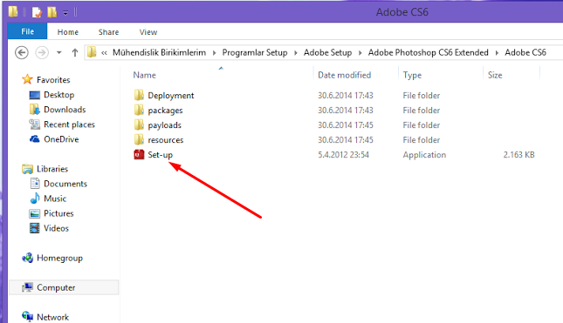
Photoshop Kurulumu
Programı çalıştırmak için Set-up.exe dosyasına çift tıklanır

Slide 18
Photoshop Kurulumu
Yükleyici çalışmaya başlar ve kurulum için gerekli dosyaları hazırlar.

Slide 19
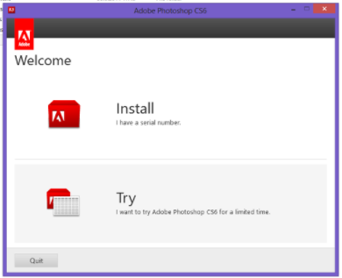
Photoshop Kurulumu
Lisans anahtarınız bulunuyorsa Install seçeneğini yoksa Try seçeneğine basılarak 30 günlük deneme sürümü kurulumu başlatılır. Bu anlatım deneme sürümü kurulumu ekranları ile devam edecektir.

Slide 20
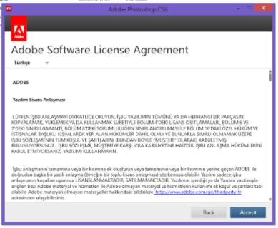
Photoshop Kurulumu
Lisans sözleşmesi baştan sona okunarak kabul edilmediğinde kurulumdan çıkılabilir, kabul edildiğinde ise Accept butonu kullanılarak kuruluma devam edilir.

Slide 21
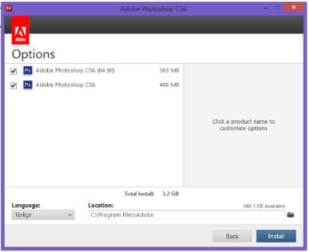
Photoshop Kurulumu
Photoshop uygulamasının 64 bit sürümü de kurulmak isteniyorsa (64 bit) yazılı seçenek işaretlenir. Bu ekranda 64 bit yazılı olmayan uygulama 32 bitlik sürümüdür. İstenirse her iki uygulama türü de işletim sisteminize bağlı olarak kurulup çalıştırılabilir.

Slide 22
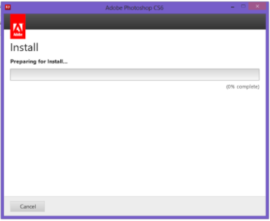
Photoshop Kurulumu
Kurulum gerekli hazırlıkları yaparak kurulumu tamamlar.

Slide 23
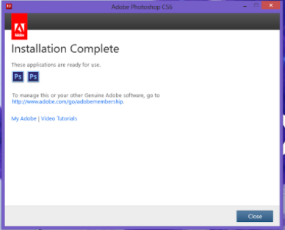
Photoshop Kurulumu
Kurulum başarı ile sonuçlanırsa yanda görüldüğü gibi bir açıklama ile sona erer. Söz konusu ekran Close butonu aracılığı ile kapatılır ve uygulama bilgisayarınızda ki Programlar menüsünden çalıştırılır.

Slide 24
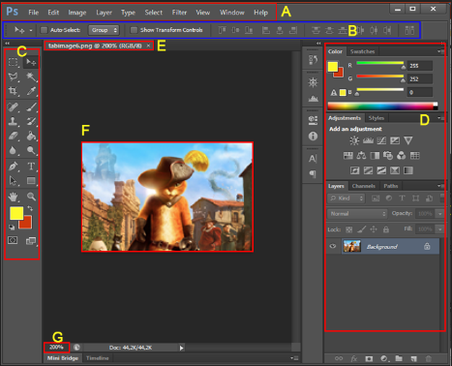
Photoshop Arayüzü
A Menü Çubuğu
B Seçenekler Çubuğu
C Araçlar Paneli
D Paneller
E Sekme
F Resim Dosyası
G Yakınlaştırma Değeri

Slide 25
Çalışma Alanı
Resim dosyalarının düzenlendiği ortama çalışma alanı denir. Çalışma Alanında, Menü Çubuğu, Seçenekler Çubuğu, Araçlar Paneli ve Paneller gibi çeşitli alanlar bulunur. Bu alanlar aracılığı ile resim dosyası üzerinde değişiklikler yapılabilir. Söz konusu paneller birbirinden bağımsızdır. Panellerden her biri ayrı ayrı açıp kapatılabilir ya da grup oluşturulabilir.
Çalışma Alanında ortada, açılan resim dosyasının etrafında görülen gri alan bu resim dosyası kaydedildiğinde görülmeyecek alandır. Bu boş gri alan sadece Photoshop’ta çalışırken görülebilir.
Çalışma Alanında birden fazla resim dosyası açılabilir ve üzerinde çalışılabilir. Açılan resim dosyalarının isimleri resmin hemen üzerinde bulunan sekmede görülür. Geçilmek istenen resmin adına tıklandığında uygulama içerisinde açık olan resimler arasında geçiş yapılabilir.

Slide 26
Çalışma Alanında Yeni Bir Dosya Açmak
Çalışma Alanında yeni bir dosya açmak için:
▶ Fare ile Menü Çubuğunda bulunan Dosya başlığına ve açılan menüden Yeni seçeneğine
tıklanabilir.
▶ Klavyeden ALT tuşu basılı iken Dosya menüsünü açmak için D harfine ve açılan menüden Yeni seçeneğini seçmek için Y harfine basılabilir.
▶ Klavyeden CTRL tuşu ile beraber aynı anda N tuşuna yani CTRL + N tuş kombinasyonuna
basılabilir.
Herhangi bir yöntemle yeni bir dosya oluşturulmak istenildiğinde ekrana yeni dosyanın özelliklerini belirlemeyi sağlayan pencere gelir.

Slide 27
Çalışma Alanında Yeni Bir Dosya Açmak
Name yazı kutusu, resim dosyasına verilmek istenen ismin yazıldığı kutudur.
Preset açılır menüsü, önceden belirlenmiş ve kullanılmaya hazır olan dosya ayar seçeneklerini listeler.
Size açılır menüsü, Hazır Ayar açılır menüsünden seçilen önceden belirlenmiş ve kullanılmaya hazır olan dosya ayar seçeneklerinin boyutlarını listeler.
Width ve Height değer kutusu, resim dosyasının en ve boy değerlerinin ayarlandığı alandır, bu alanın yanında bulunan açılır menülerden genişlik ve yükseklik değerlerinin birimleri seçilir.
Image Size alanı, boş resmin disk üzerinde kaplayacağı dosya büyüklüğünü gösterir.

Slide 28
Çalışma Alanında Yeni Bir Dosya Açmak
Resolution değer kutusu, birim uzunluğa düşen piksel sayısını ifade eder.
Color Mode açılır menüsü, resmin renk derinliğini seçmeyi sağlar. Bitmap, 1 bit derinliğe sahip olduğu için sadece Siyah ve Beyaz rengi içeren çalışma yapmayı sağlar. Grayscale, resim dosyasında sadece gri rengin tonlarını kullanmayı sağlar. RGB, Kırmızı (R), Yeşil (G), Mavi (B) renklerinin sırasıyla 0 ile 255 değerleri arasında aldığı değerlere göre renklerin gösterilmesini sağlar. Tüm renkler bu değerlerin karışımı ile oluşur. RGB renk modu web tasarımı ve dijital içeriklerin oluşturulmasında kullanılır. Bilgisayar ekranları renkleri RGB modu ile gösterirler. CMYK, Siyan (C), Macenta (M), Sarı (Y) ve Siyah (K) renklerinden oluşan çalışmalar için kullanılır. Tüm renkler bu değerlerin karışımı ile oluşur. CMYK renk modu masaüstü yayıncılıkta ve matbaaya gönderilecek çalışmalarda kullanılır. LAB, cihazlardan bağımsız renklerin parlaklıklarına göre ayrıldıkları renk modudur.

Slide 29
Çalışma Alanında Yeni Bir Dosya Açmak
Background Contents açılır menüsü, yeni resim dosyasının arka planını seçmeyi sağlar. White, arka planı beyaz olarak seçmeyi sağlar.
Background Color, Araç Kutusundaki Arka Plan renginde bulunan renk ya da varsayılan Arka Plan rengi olan siyah renk olarak ayarlamayı sağlar. Transparent, açılan dosyanın arka planını şeffaf olarak ayarlamayı sağlar.
Açılacak olan yeni resim dosyasının tüm seçenekleri ayarlandıktan sonra bu ayarlar kaydedilip daha sonra tekrar kullanılabilir. Seçilen bu ayarları kaydetmek için sağ tarafta bulunan Save Preset butonuna tıklanır ve bu hazır ayara bir isim verilir.
Önceden kaydedilmiş olan hazır ayarlara aynı pencerede bulunan Preset açılır menüsünden ulaşılabilir.
Önceden kaydedilmiş bir hazır ayarı silmek için Preset açılır menüsünden hazır ayar ismi seçilir ve sağ tarafta bulunan Delete Preset butonuna tıklanır. Çalışma Alanında yeni dosya açmak için tüm ayarlamalar yapıldıktan sonra OK butonuna tıklanır ve tüm değişiklikler onaylanır.

Slide 30
Çalışma Alanında Bir Dosya Kaydetmek
Üzerinde çalışmalar yapılan resim dosyasını saklamak ve daha sonra tekrar kullanmak için kaydedilmesi gerekir. Çalışma alanındaki bir dosya kaydetmek için:
▶ Fare ile Menü Çubuğunda bulunan File başlığına ve açılan menüden Save seçeneğine
tıklanabilir.
▶ Klavyeden ALT tuşu basılı iken File menüsünü açmak için F harfine ve açılan menüden
Save seçeneğini seçmek için S harfine basılabilir.
▶ Klavyeden CTRL tuşu ile beraber aynı anda S tuşuna yani CTRL + S tuş kombinasyonuna da
basılabilir.
Herhangi bir yöntemle dosya kaydedilmek istenildiğinde ekrana kaydedilecek dosyanın özelliklerini belirlemeyi sağlayan pencere gelir. Bu pencerede resim dosyasına istenilen isim verilir ve istenilen yere kaydedilir.

Slide 31
Çalışma Alanında Bir Dosya Kaydetmek
Konum açılır menüsü, resim dosyasının bilgisayarda kaydedileceği alandır. Aynı işlem aynı pencerede sol tarafta bulunan konum simgelerine tıklanarak da yapılabilir.
Dosya Adı yazı kutusu, resim dosyasına isim verilen yerdir.
Format açılır menüsü, resim dosyasının türünün seçildiği yerdir. Bu açılır menüde bulunan seçenekler ile resim dosyası farklı türlerde kaydedilebilir.
Kaydet ile Farklı Kaydet arasında fark vardır. İlk defa açılan ve düzenlenen resim dosyasında Kaydet butonuna tıklanırsa kaydedileceği konum, dosya adı ve dosya formatı açılan pencerede sorulur ama ikinci kez kaydet butonuna tıklanırsa aynı pencere gelmez ve sadece en son yapılan değişiklikler kaydedilir.
Bir dosyayı daha sonra üzerinde yeniden çalışmak için kaydetmek istiyorsanız Photoshop’un kaynak dosya formatı olan PSD formatında kaydetmeniz tavsiye edilir.

Slide 32
Kaydedilmiş bir çalışmayı açmak
Kaydedilen bir resim dosyası ile tekrar çalışılmak istenirse o dosyanın açılması gerekir. Kaydedilen bir dosyayı açmak için:
▶ Fare ile Menü Çubuğunda bulunan File başlığına ve açılan menüden Open seçeneğine tıklanabilir.
▶ Klavyeden ALT tuşu basılı iken Dosya menüsünü açmak için F harfine ve açılan menüden Aç seçeneğini seçmek için O harfine basılabilir.
▶ Klavyeden CTRL tuşu ile beraber aynı anda O tuşuna yani CTRL + O tuş kombinasyonuna basılabilir.
Herhangi bir yöntemle dosya açılmak istenildiğinde ekrana kaydedilecek dosyanın nereden açılacağını belirlemeyi sağlayan pencere gelir. Açılan pencere Kaydet penceresiyle aynıdır.

Slide 33
Referanslar
[1] Alakoç, Z. (2004), Grafik ve Animasyon, Mersin Üniversitesi
[2] getpaint.net (2017) https://www.getpaint.net/features.html

